Slide 1
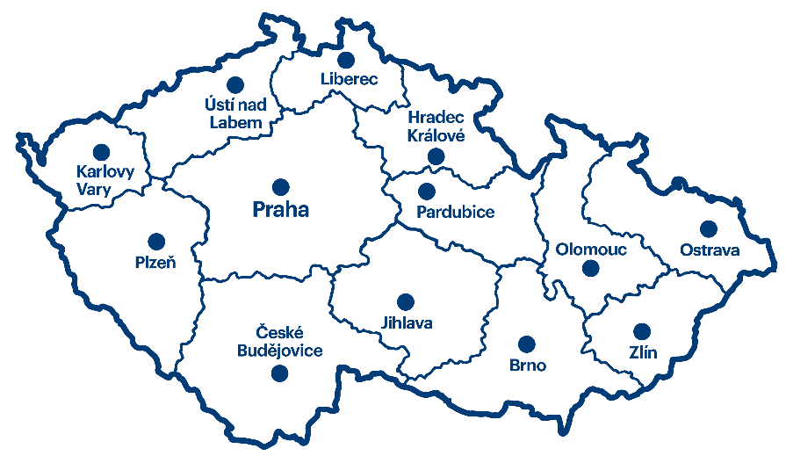
Inspirativní měsíčník Czech Convention Bureau
TOP restaurace vhodné pro skupiny

Slide 2
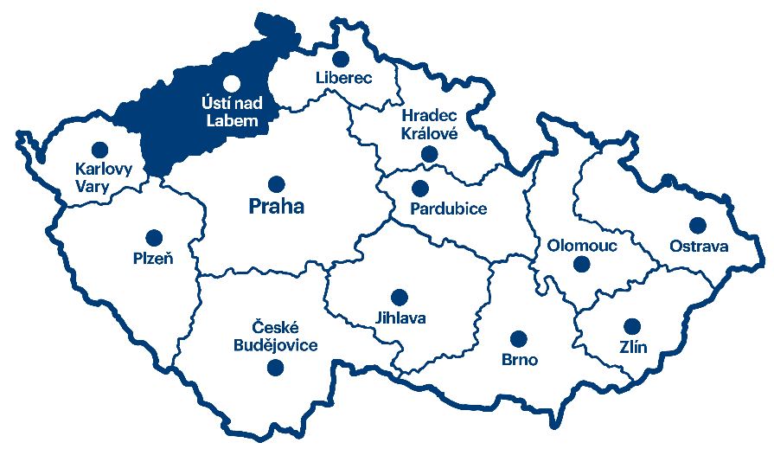
Ústecký kraj
TOP restaurace vhodné pro skupiny

Slide 3
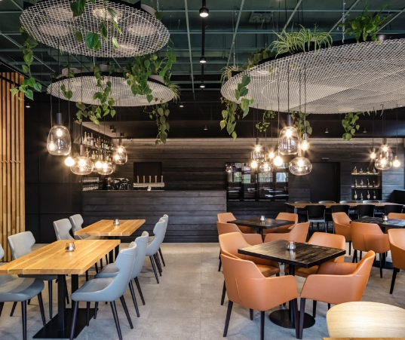
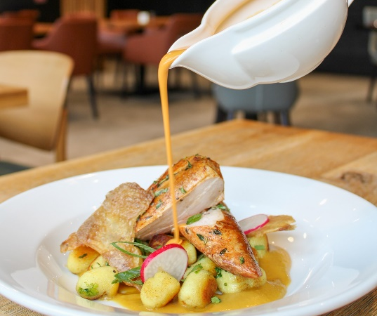




Grill Restaurant Castor
Luxusní restaurace v centru města Chomutova, v klidné lokalitě, v blízkosti velkého městského parku, kde si užijete kuchyni s krédem "vždy čerstvě a jednoduše":
Restaurace patří ke komplexu hotelu Bobr, ale funguje samostatně pro skupiny, příchozí, oslavy a party. Nabízí jak vnitřní posezení, tak zahrádku. Velmi vkusný a moderní je i samotný interiér, který vás okouzlí hned na první pohled. Usadíte zde pohodlně 50 osob.
A na čem si pochutnáte?
Na skvěle připravených steacích, domácích hamburgerech, svíčkové, ale třeba i na lanýžových kroketách jak delikatesní příloze. Kromě stálé nabídky A la carte a poledního menu nabízí restaurace i sezónní a speciální menu, výběrovou kávu nebo vína z Moravy. Pravidelně tu můžete zajít na brunch.
restaurace 60 osob
komfortní posezení, wifi, klimatizace, zahrádka
Chomutov
www.castorrestaurant.cz
Více info: Ústí Region Convention Bureau

Slide 4
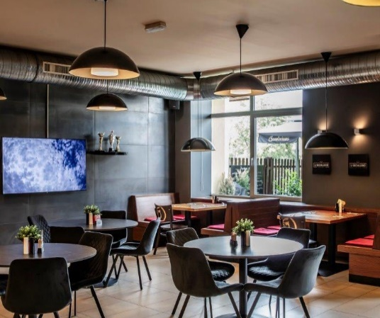
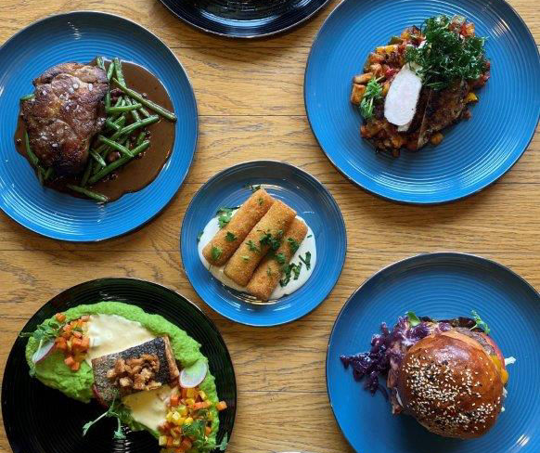
U Eichlerů
Splněný sen v prostorách, kde byste takovou restauraci nečekali. Kuchyni mají založenou na poctivosti, jednoduchosti a kvalitě.
Zkušenosti sbíral majitel a šéfkuchař v jedné osobě v restauracích jako je Café Imperial, Aureole, ale také na stážích v Alcronu nebo Palomě. Dále také působil jako šéfkuchař restaurací Pecr Well a Pecr Deep v Peci pod Sněžkou nebo golfovém resortu Resort Malevil v Jablonném v Podještědí.
Restaurace nabízí denní menu, vynikající stálou nabídku, řadu speciálních menu. Mezi TOP patří jejich slepičí vývar - plná zeleniny s celou kuřecí paličkou.
Obsluhu tu najdete vždy příjemnou, milou a plnou elánu. Mezi služby patří cateringový servis pro akce, svatby a party.
50–80 osob – restaurace a salonek pro 42 osob
wifI, venkovní zahrádka, konferenční vybavení salonku - bezbariérový s vlastním vchodem a WC
Ústí nad Labem
www.ueichleru.cz
Více info: Ústí Region Convention Bureau

Slide 5
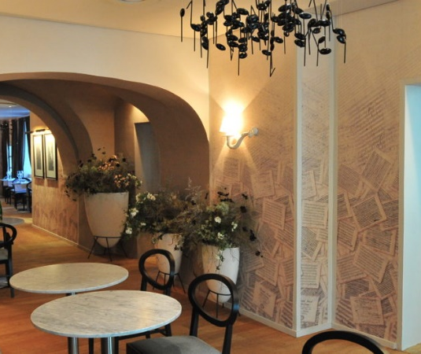
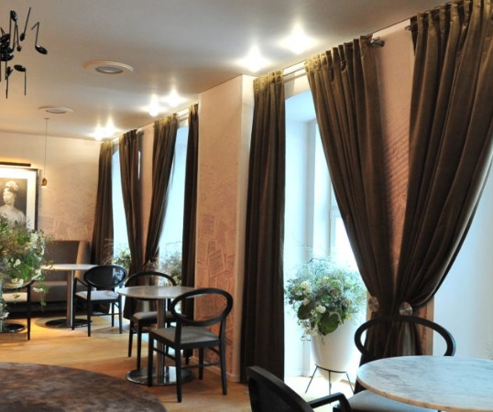
Caffé Bethoven - Teplice
Restaurace s luxusní kavárnou v historickém centru Teplic je místo, kde si pochutnáte kdykoli se sem vypravíte. Atmosféra vám tu připomene dobu slavných hudebních skladatelů a vzácných lázeňských hostů.
Restaurace nabízí denní menu, večerní posezení ve dvou i s přáteli a také širokou nabídku služeb. Zajistí vám romantickou večeři, firemní party, dortovou službu nebo koncert. Pravidelně se tu pořádají klavírní večery a hudební odpoledne.
V nabídce najdete speciální gastronomická menu dle sezónnosti nebo příležitostí, výběr z BIO čajů, výběrovou kávu nebo lázeňské pivo. Restaurace se nachází v Lázeňské uličce a patří do komplexu lázeňského domu Beethoven.
restaurace – 40 osob, salonek / kavárna– 20 osob, bar – 10 osob, atrium
firemní, party a svatební servis, konferenční vybavení
Teplice
www.restauracebeethoven.cz
Více info: Ústí Region Convention Bureau

Slide 6
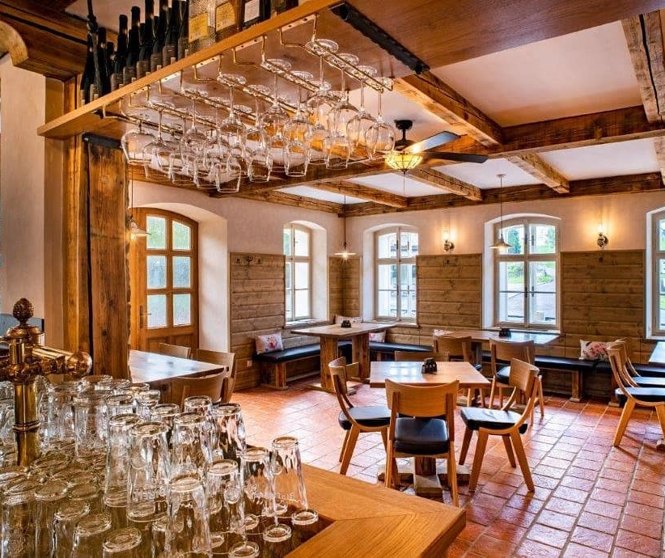
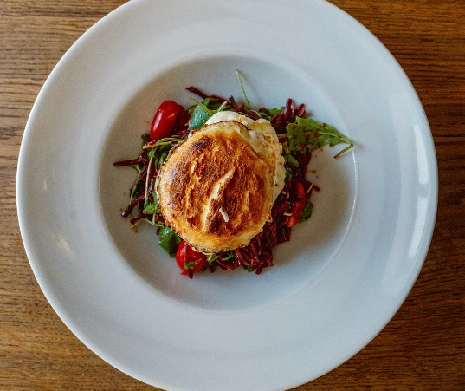
Kortus – v srdci Českého Švýcarska
Restaurace a hotel Kortus najdete ve Vysoké Lípě u Jetřichovic, přímo v srdci Národního parku České Švýcarsko. Patří k nejstarším místním sídlům a pro svůj přátelský, rodinný a domácí přístup si vás získá při první návštěvě.
Hotel stojí na místě bývalého hostince s historií sahající až do roku 1860 a je ideálním výchozím bodem pro řadu oblíbených turistických cílů. V roce 2019 prošel objekt celkovou rekonstrukcí a funguje jako hotel s restaurací a zahradním posezením. Snídaně jsou tu servírovány ve stylové pekárně se stoletou historickou pecí.
V nabídce jídel najdete českou klasiku i zvěřinu v podobě jeleního guláše či králíka. Vegetariáni si pochutnají na haloumi burgeru. Delikatesní je jejich domácí borůvkový knedlík sypaný mákem.
50 osob
klimatizace, wifI, venkovní zahrádka, hotelové ubytování
Vysoká Lípa - Jetřichovice
www.hotelkortus.cz
Více info: Ústí Region Convention Bureau

Slide 7
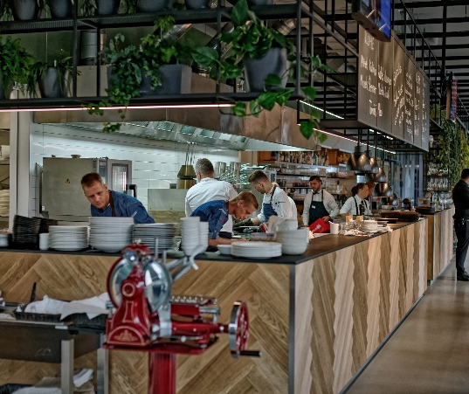
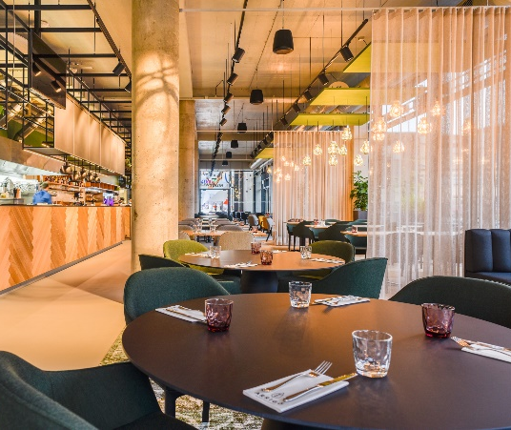
Arrigo
Historie restaurace a její sláva sahá do konce 19. století, kdy byla ze selského stavení přestavěna na výletní restauraci. Patří k místům s nezapomenutelnými výhledy i atmosférou.
Arrigo je místo, kde se moderní střetává s tradičním, zdravé s výjimečným a jídlo se tu mění v zážitek. Znamenitě chutná, voní, krásně vypadá a je vždy bezchybně naservírované.
Kromě restaurace tu najdete i řemeslný obchůdek se spoustou domácích výrobků, zdravých a farmářských produktů včetně denně čerstvě upečeného pečiva.
Vyrazit do Arriga se vyplatí i na snídani. Denně od půl 8 si tu můžete dát FIT snídani, snídani z farmářských vajec, domácí vafle nebo libové párečky.
Milovníci sladkého a kávy si tu také dopřejí výjimečný zážitek. Dezerty mají v Arrigu pouze vlastní domácí. Obzvláště skvostná je řemeslná zmrzlina klasických i netradičních chutí včetně veganské.
50–100 osob
prostorné parkoviště, Wi-Fi, venkovní zahrádka, ubytování
Děčín
www.arrigo.cz
Více info: Ústí Region Convention Bureau

Slide 8

Příští měsíc se můžete těšit na tipy na romantické venues!
Czech Convention Bureau
www.czechconvention.cz

